Slide 1
UNIVERSIDADE ABERTA DO SUS UNIVERSIDADE FEDERAL DE PELOTAS Especialização em Saúde da Família Modalidade à Distância (EaD) Turma 9
Qualificação da Atenção aos Usuários com Hipertensão Arterial Sistêmica e/ou Diabetes mellitus na ESF Valentim, João Câmara/ RN
Yaritza Diaz Garcia
Or. Fabiana Vargas Ferreira

Slide 2
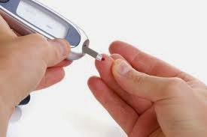
introdução
A Hipertensão Arterial Sistêmica (HAS) e Diabetes mellitus (DM) são doenças multifatoriais e com alta prevalência;
Segundo o VIGITEL, em Natal (RN), 24,8% dos adultos com 18 anos ou mais referem diagnóstico de HAS e para DM, são 9%;
Doenças cardiovasculares estão entre as principais causas de morbimortalidade e a HAS/DM são fatores importantes;
Causam impacto negativo na qualidade de vida dos indivíduos e famílias;

Slide 3
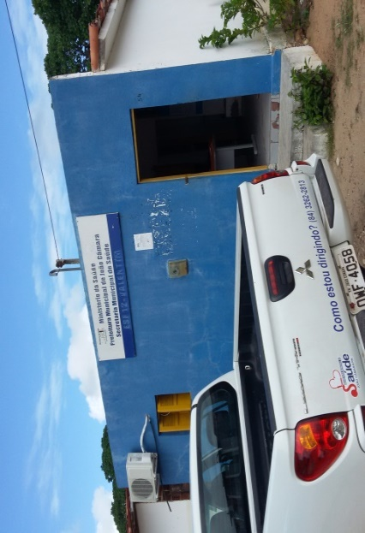
Minha UBS está localizada no estado do Rio Grande do Norte, município de João Câmara.
Está a uma distância da capital de 74 km com uma área territorial de 715 km², sua população é de 31,701 habitantes cadastrados no Sistema Único de Saúde (SUS).
O município tem um Hospital Regional, duas equipes de Nucleo de Apoio a Saúde da Família (NASF), 1 Centro de Especialidades Odontológicas (CEO) e 13 UBS divididas em zona rural e urbana.
UBS Valentim;
Rural;
Equipe: médica, enfermeira e técnica, dentista e auxiliar, 4 ACS;
Área de Abrangência: 1407 HAS (150 – 41,3%) e 352 DM (44 – 42,3%).

Slide 4
SITUAÇÃO DA AÇÃO PROGRAMÁTICA ANTES DA INTERVENÇÃO
A população alvo de hipertensos e diabéticos da área de abrangência era inferior a média nacional.
Existia o cadastramento desatualizado dos hipertensos e diabéticos da área de atuação e poucos controles.
A maior demanda nos atendimentos em consultas eram por problemas agudos.
Deficiente orientação sobre a promoção de saúde.

Slide 5
Objetivo Geral e Específicos
* Melhorar a atenção aos usuários Hipertensos e Diabéticos na ESF Valentim, João Câmara / RN.
Ampliar a cobertura de usuários hipertensos e/ou diabéticos na UBS;
Melhorar a qualidade da atenção a hipertensos e/ou diabéticos na UBS;
Melhorar a adesão de usuários hipertensos e/ou diabéticos ao programa na UBS;
Melhorar o registro das informações dos usuários hipertensos ou diabéticos na UBS;
Mapear hipertensos e/ou diabéticos de risco para doença cardiovascular;
Promover a saúde de hipertensos e diabéticos na UBS.

Slide 6
Metodologia
Uso da Ficha Espelho, Planilha de Coleta de Dados, Panfletos do Ministério da Saúde e uso de Protocolos Oficiais (Cadernos 36 e 37);
Convite à participação dos membros da equipe;
Controle e monitoramento (registro) das atividades;
Realização de grupos para educação, prevenção e promoção (palestras, conversas, alimentação saudável);
Qualificação da atenção e assistência (PA, exames).

Slide 7
RESULTADOS
Objetivo 1: ampliar a cobertura aos hipertensos e diabéticos na unidade de saúde.
Meta 1.1 Cadastrar o 70% dos hipertensos da área de abrangência.
Objetivo 1: ampliar a cobertura aos hipertensos e diabéticos na unidade de saúde.
Meta 1.2 Cadastrar o 70% dos diabéticos da área de abrangência
HAS
DM
85 / 170 / 255
24 / 46 /72

Slide 8
Objetivo 2: Melhorar a qualidade da atenção aos hipertensos e diabéticos na unidade de saúde – 100%
Exame Clínico Apropriado – realizado para 100% dos usuários;
Exame dos pés em dia para usuários com DM – 100%;
Exame Complementar em dia de acordo com protocolo
DM
HAS
69 / 146 / 218
21 / 41 / 64

Slide 9
Prescrição de medicamentos da farmácia popular.
DM
HAS
59 / 138 / 223
16 / 34 / 60

Slide 10
Avaliação da necessidade de atendimento odontológico.
DM
HAS
77 / 162 / 247
21 / 43 / 69

Slide 11
Objetivo 3 - Melhorar a adesão de hipertensos e/ou diabéticos ao programa
*Buscar hipertensos e diabéticos faltosos às consultas na unidade de saúde conforme a periodicidade recomendada.
HAS (mês 1 11; mês 2 20 e mês 3 27) – 100% de busca;
DM (mês 1 5; mês 2 7 e mês 3 7) – 100% de busca.
Objetivo 4 – Melhorar o registro das informações
*Manter ficha de acompanhamento.
Houve registro em todos os meses para 100% dos usuários.

Slide 12
Objetivo 5: Mapear hipertensos e diabéticos de risco para doença cardiovascular
Meta: Realizar estratificação do risco cardiovascular em 100% dos usuários.
DM
21 / 42 / 67
HAS
70 / 150 / 229

Slide 13
Objetivo 6 – Promover a saúde
* Orientação nutricional, prática de atividade física regular, tabagismo e higiene bucal.
Todos os usuários receberam as orientações, em todos os meses, durante as consultas individuais, encontros coletivos e visitas domiciliares.

Slide 14
DISCUSSÃO
Equipe, Serviço e Comunidade
Capacitação da equipe;
Fortalecimento do trabalho em equipe;
Atendimento mais qualificados para os usuários;
Maior satisfação dos usuários;
Registros mais organizados e sistematizados;
Uso de Protocolos Oficiais.

Slide 15
REFLEXÃO CRÍTICA SOBRE O PROCESSO DE APRENDIZAGEM
Ampliação do conhecimento;
Trabalho em equipe;
Participação em espaços coletivos como Fóruns;
Maior aprendizado sobre SUS e ESF;
Conhecimento de Língua Portuguesa;
Ferramentas para melhorias de outras ações – Análise Situacional.

